Slide 1

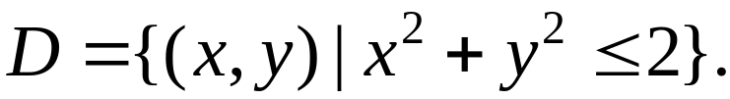
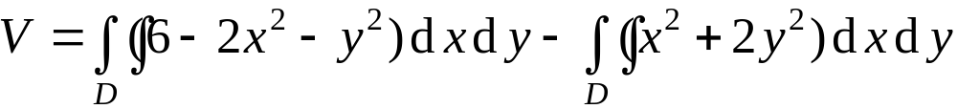
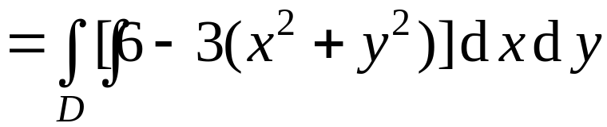
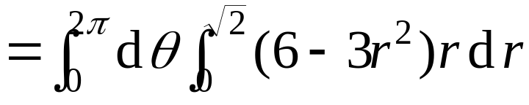

习题10-2
10 求由曲面
所围成立体的
体积.
解 积分区域
故

Slide 2
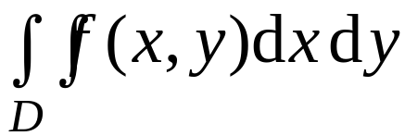

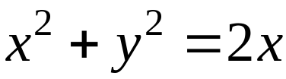






表示为极坐标
11. 画出积分区域，把积分
的二次积分，其中D是：
(2)
解
原式
(4)
解
原式

Slide 3






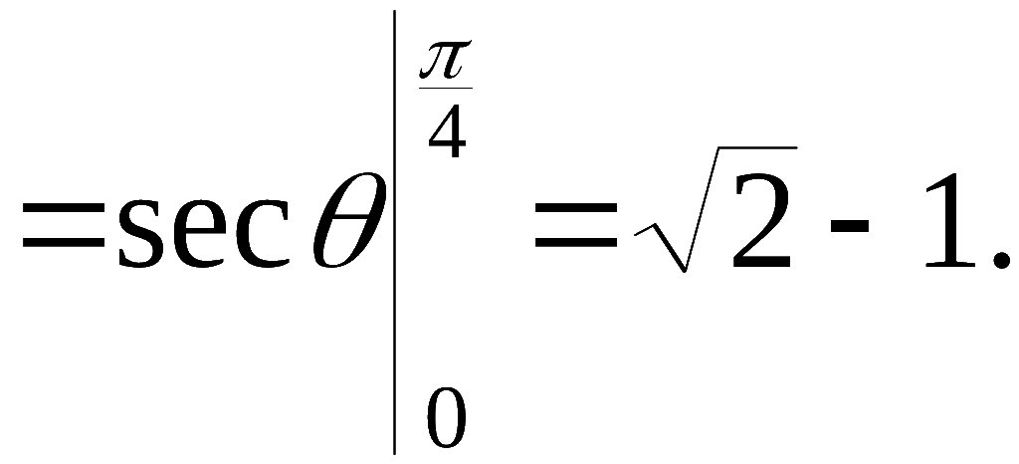

13把下列二次积分化为极坐标形式，并计算
(1)
解
原式
(3)
原式
解

Slide 4
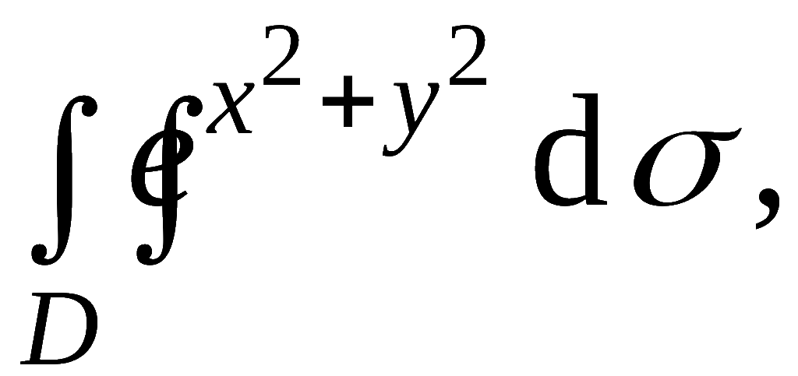


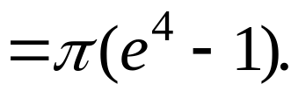



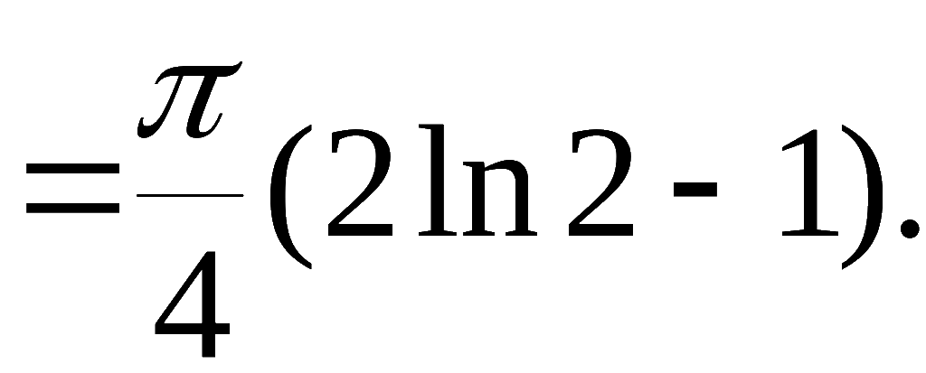
14 利用极坐标计算下面各题
(1)
其中D 为圆周
所围成的闭区域.
原式
解
(2)
其中D 为圆周
及坐标
轴所围成的在第一象限内的闭区域.
解
原式

Slide 5
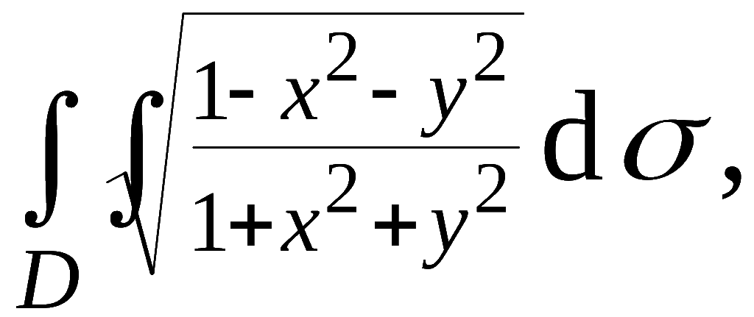





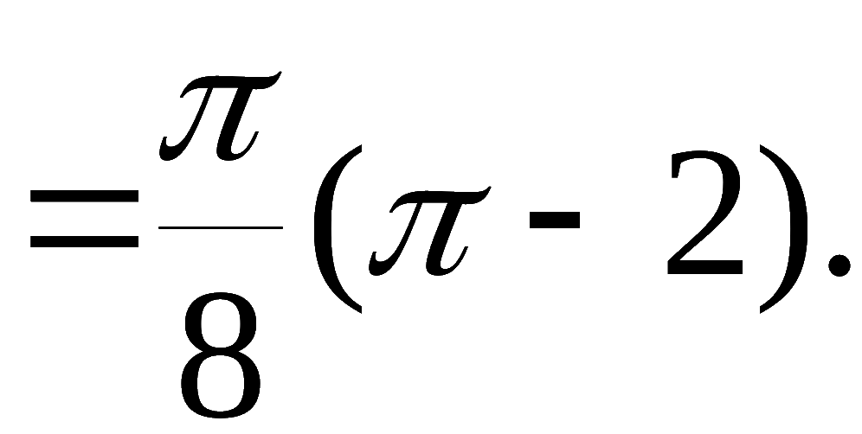
15 选择适当坐标计算下列各题
(2)
其中D 为圆周
及坐标轴所
围成的在第一象限内的闭区域.
解法1
原式

Slide 6




解法2
原式

Slide 7
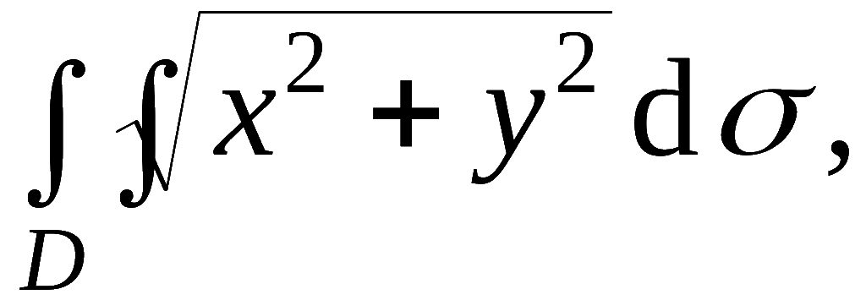


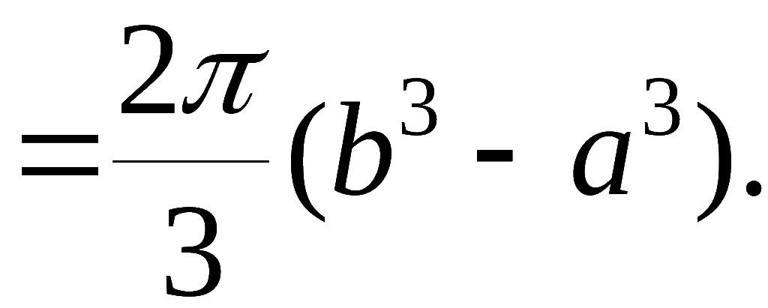
15 选择适当坐标计算
(4)
其中D 为
解

